Slide 1
Capstone Design
1조
ⓒSaebyeol Yu. Saebyeol’s PowerPoint

Slide 2
목차
01
02
03
모델 소개
모델 변경계획
데이터 셋 소개

Slide 3
Part 1 >>
모델 소개
input
2D Image
model
Point cloud decoder
output
3D Rendering
Triplane decoder
3D Gaussian decoder
https://github.com/VAST-AI-Research/TriplaneGaussian.git
Notes:
내용 잘 모름

Slide 4
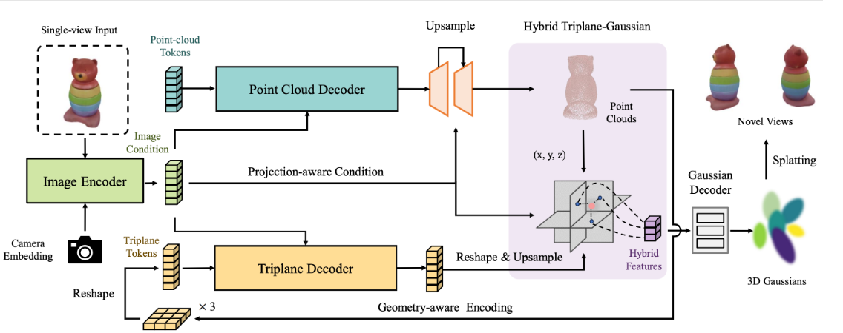
Part 1 >>
모델 소개

Slide 5
Part 2 >>
모델 변경 계획
1개의 이미지 데이터
2개의 이미지 데이터 각각 인코딩
Notes:
Image Encoder는 Attention으로 구성된 듯 하다. Multi-head attention 으로 2개의 이미지 데이터를 input으로 줘서 더 정확성을 높이는 것이 목표

Slide 6
Part 2 >>
모델 변경 계획
Point-cloud tokenizer
Point Clouds
Notes:
Attention 된 vector들을 point-cloud tokenizer로 평형화 한 후 디코더를 통과시킨 후 transformer 모델처럼 원래 vector들을 합해서 업샘플링하여 Point Cluds 만드는거 같음

Slide 7
Part 2 >>
모델 변경 계획
Self-attention을 통한 특징 추출
Multi head attention으로 두 이미지 특징 융합
Notes:
point cloud vector들을 Triplane Tokenizer를 통해 평형화 하고 기존 attention vector들을 합해서 Triplane Decoder에 넣어서 3D 파일이 만들어 지는 것 같음.

Slide 8
Part 2 >>
모델 변경 계획
Gaussian decoder를 통한 렌더링
두 이미지의 3D convolutional feature fusion을 통한 렌더링
Notes:
해당 3D 파일을 vector를 gaussian decoder를 통해 부드럽게 만들고 splatting 을 이용해 최종 3D 파일 만드는 것 같음

Slide 9
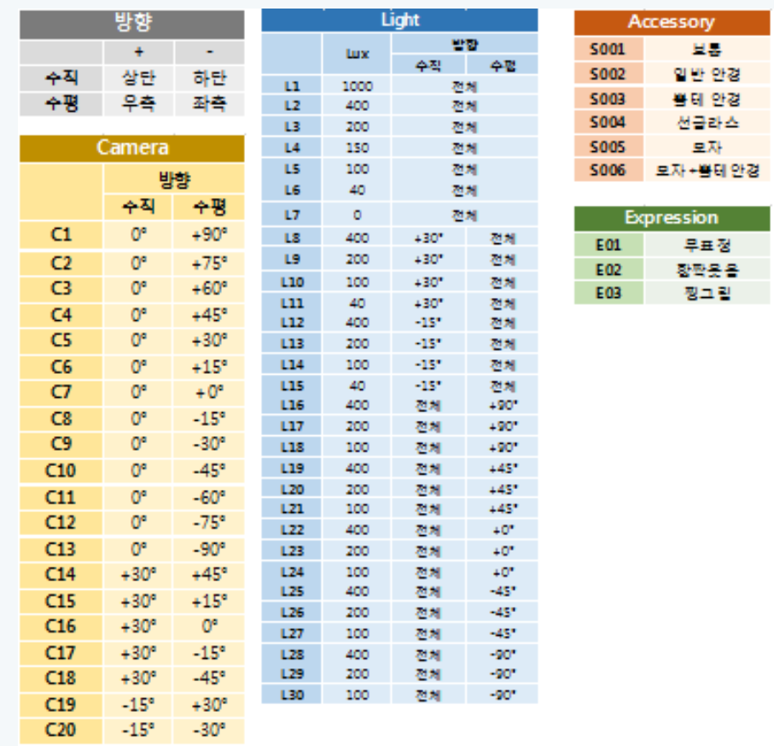
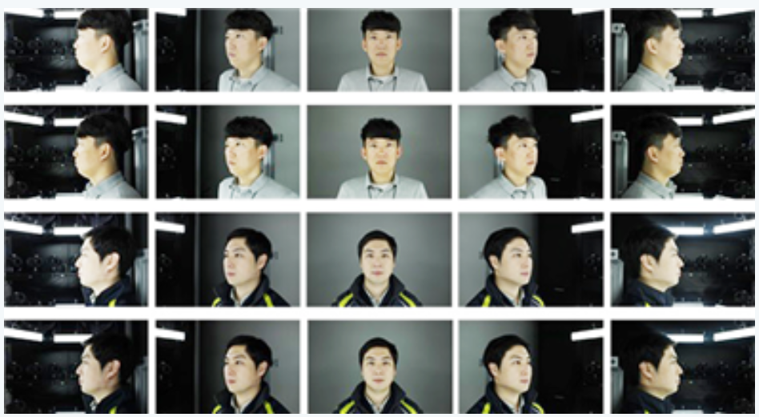
Part 3 >>
데이터 셋 소개 (얼굴)
<다양한 각도에서의 얼굴 이미지>

Slide 10
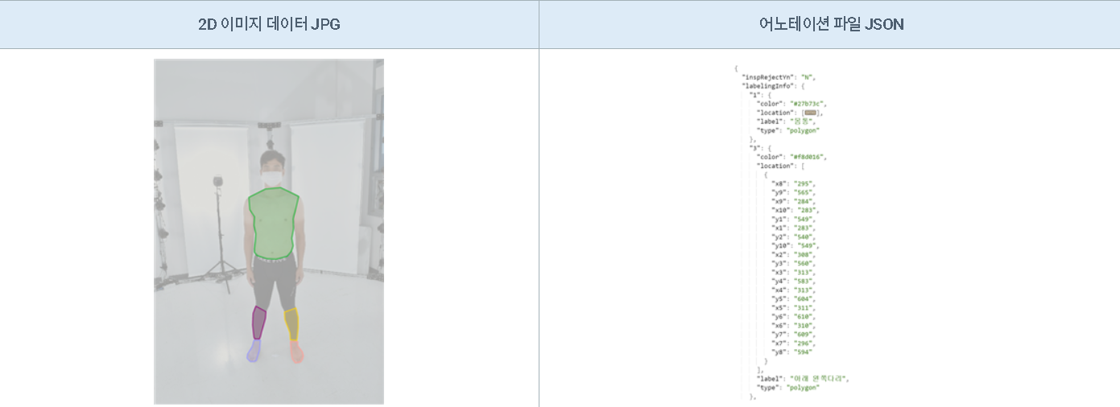
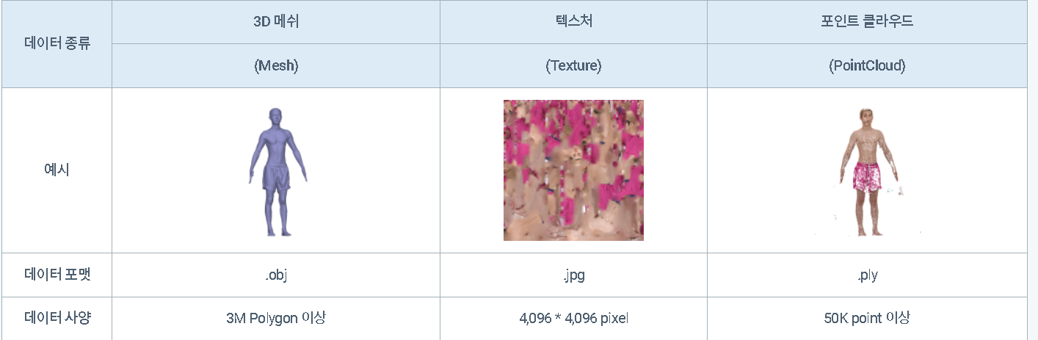
Part 3 >>
데이터 셋 소개 (신체)

Slide 11
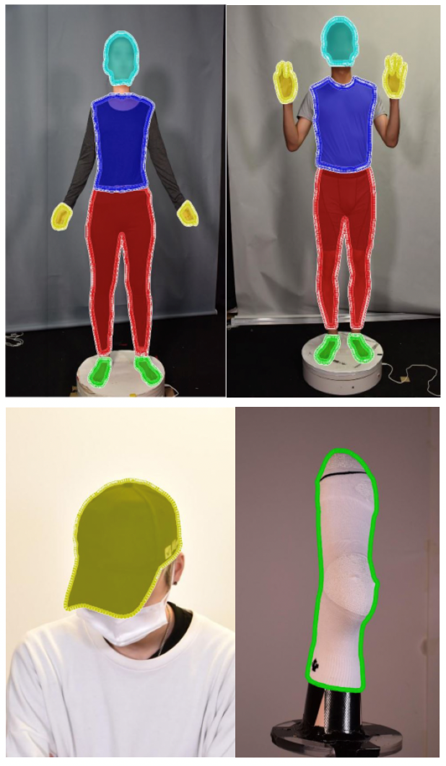
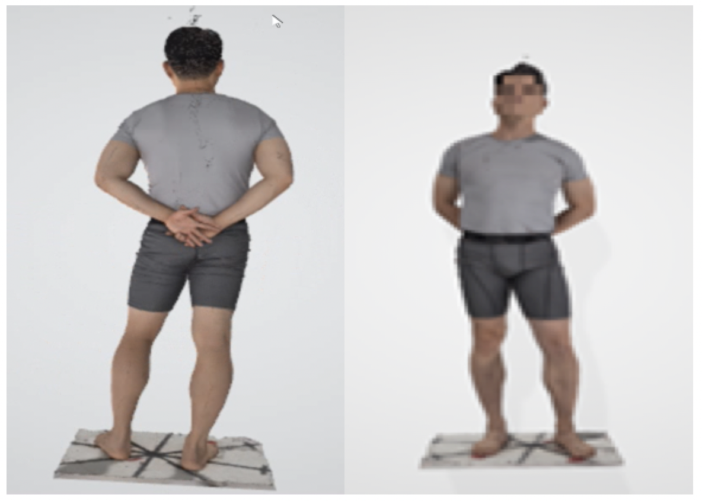
Part 3 >>
데이터 셋 소개 (의류)
<2D 신체, 상품 데이터>
<3D 상품, 신체 데이터>

Slide 12
Part 4 >>
etc
데이터 찾기 - AI 데이터찾기 - AI-Hub (aihub.or.kr)
다양한 각도의 얼굴 사진
https://www.aihub.or.kr/aihubdata/data/view.do?currMenu=&topMenu=&aihubDataSe=data&dataSetSn=75
다양한 각도의 의류 착용사진
3D 데이터 포함
https://aihub.or.kr/aihubdata/data/view.do?currMenu=115&topMenu=100&dataSetSn=78
패션 용품 사진 및 착용 사진
AI-Hub (aihub.or.kr)
한국인 전신 형상 및 치수 데이터
깃허브 주소 : https://github.com/Cap-di/Capstone_design.git

Slide 13
Fin.

